Slide 1

O
N
A
T
O
N
R
I
E
T
I
국가기간전략산업직종
모바일기반 웹 애플리케이션 개발자 양성과정
Beyond the DREAM
1801기
담당매니저 : 여 원 경

Slide 2


INDEX
01 훈련과정개요
02 교육운영
03 출결
04 훈련장려금
05 기타
06 Q&A

Slide 3
01
훈련과정개요

Slide 4
01 훈련과정개요
과정명 : 모바일 기반 웹 애플리케이션 개발자 양성과정
교육기간 : 2018년 01월 29일(월)
~ 2018년 08월 02일(목)
교육시간 : 총 1,000시간 (7개월 과정)
- 수업시간 : 09:00 ~ 18:00 (8시간)
- 점심시간 : 13:00 ~ 14:00 (1시간)
- Break Time : 매 시간 10분
야간 학습 : 총 375시간
- 자습시간 : 18:50 ~ 22:00 (3시간)
담당 매니저 출석시간
08:50 / 13:50 / 18:00 / 18:50 / 22:00 (하루 5회)
교육과정안내
국가기간전략
산업직종훈련
1801기
담당강사 : 이신협 강사
담당매니저 : 여원경 매니저

Slide 5
01 훈련과정개요
교육대상
훈련수준
학력수준 : 전문대졸 이상
관련전공 필요여부 : 無
관련경력 필요여부 : 無
관련자격증 필요여부 : 無
구직 등록을 한 미 취업자
사업장 미 등록자
훈련 직종 분야가 일치한 자

Slide 6
01 훈련과정개요
교육제외 대상
취업자 / 사업자등록증 소지자
아르바이트 등 기타 소득이 있는 활동 금지
주의사항
교육수강 중에도 구직 사이트를 통해 구직 활동을 해야 함
구직등록 기간 만료자 → 재 신청 (http://www.work.go.kr)

Slide 7
01 훈련과정개요
이런 분들은 과감히 여기서 그만두어주시길 부탁합니다.
취미나 특기 만들러 오신 분
인맥 쌓으러 오신 분 (여자친구 포함)
기본을 소홀하게 생각하시는 분들
저녁 자습이나 스터디가 불필요하다고 느끼시는 분
적극적으로 교육 및 취업활동에 참여하지 않으실 분
유의사항
국가기간전략
산업직종훈련
1801기
담당강사 : 이신협 강사
담당매니저 : 여원경 매니저
누구나 개발자가 될 기회는 있지만,
아무나 개발자가 되는 것은 아닙니다.
정말 이 교육이 필요하신 분들, 그리고 열심히 할 수 있는 분들과 함께하여
7개월 후 모두에게 만족할 수 있는 성과를 나타낼 수 있도록 도와주십시오.

Slide 8
02
교육운영

Slide 9
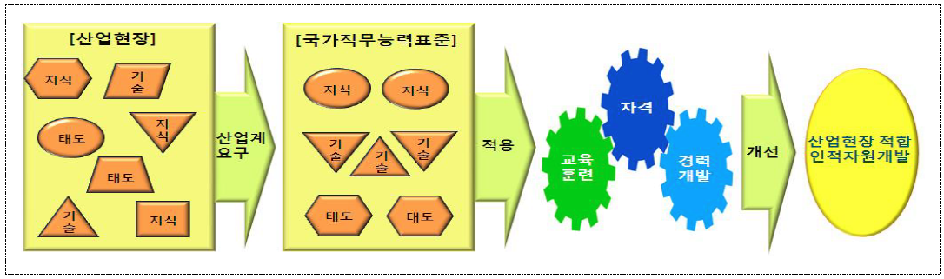
02 교육운영
NCS안내
1. NCS란? => National Competency Standards
(국가직무능력표준)
*국가직무능력표준 매뉴얼 3page 참고
2. 산업현장에서 직무를 수행하기 위해 요구되는 지식, 기술, 소양등의 내용을
국가가 산업부문 & 수준별로 체계화한 것
Notes:
NCS는 국가에서 직무능력을 표준화한 체계도라고 하는데요 직무능력을 왜 표준화하였냐하면 산업현장에서 요구하는 다양한 조건들이 있고 구직자들은 어떠한걸 배워야 하는지 모르니 취직을하여도 실무에서 많은 문제가 생겨 이 부분을 최소하

Slide 10
02 교육운영
NCS안내
1. 분류체계
- 대분류(24개) – 중분류(80개) – 소분류(238개) – 세분류(887개)
2. 1703기 과정 분류 체계도
대분류
19. 전기전자
20. 정보통신
21. 식품가공
중분류
02. 통신기술
01. 정보기술
03. 방송기술
소분류
01. 정보기술전략.계획
02. 정보기술개발
03. 정보기술운영
세분류
01. SW아키텍처
02. 응용SW엔지니어링
04. DB엔지니어링
* 1801기 모바일 기반 웹 애플리케이션 개발자 양성과정 (20010202)

Slide 11
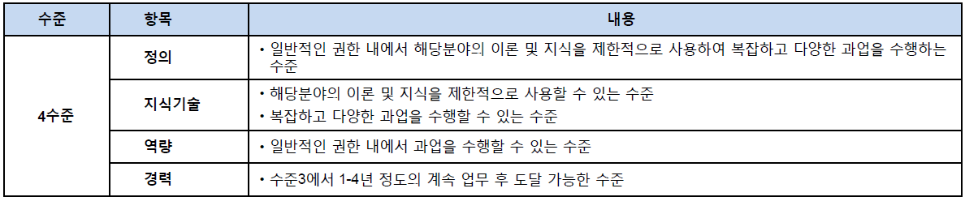
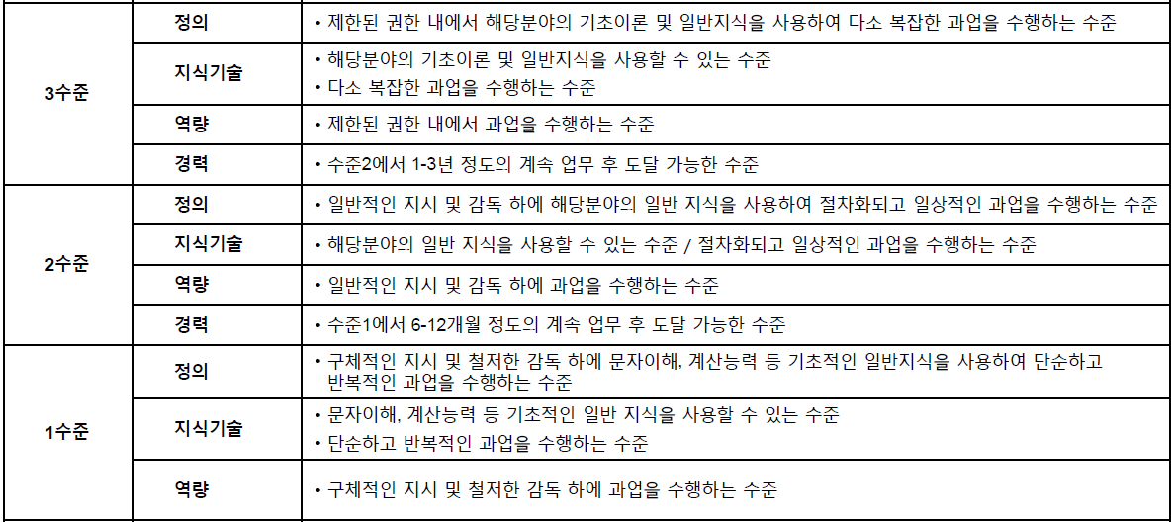
02 교육운영
NCS안내
1. 수준개념도
* 1801기 모바일 기반 웹 애플리케이션 개발자 양성과정
- 총 8수준(8단계)

Slide 12
02 교육운영
능력단위 안내
[ 데이터베이스 교과 구성 ]
데이터베이스 구현 (2001020405_14v2)
- SQL 활용 (2001020410_14v2)
능력단위 분류번호 (능력단위) | 능력단위요소명 | 수행준거
2001020405_14v2 데이터베이스구현 | 2001020405.1 데이터베이스 설치하기 | 1.1 데이터베이스 요구사항에 따라 하드웨어와 운영체제에 적합한 DBMS(Data Base Management System)를 선정하고 설치계획을 수립할 수 있다.
 |  | 1.2 DBMS(Data Base Management System) 설치계획에 따라 DBMS(Data Base Management System)를 설치하고 저장소 연결, 환경설정, 클라언트 접속 작업을 수행 할 수 있다.
 |  | 1.3 설치된 DBMS(Data Base Management System)를 검증 절차에 따라 데이터베이스 요구사항을 확인하고 DBMS(Data Base Management System) 설치 완료보고서를 작성 할 수 있다.
(차장)
- 능력단위 : 교과를 구성하는 항목
- 능력단위요소 : 능력단위에 포함된 항목(2개 이상의 요소로 구성되어 있음)
- 수행준거 : 능력단위 요소에 포함된 교육내용

Slide 13
커리큘럼
4. 테스트 및 배포 (NCS 전공교과)
모바일 프로젝트 (비NCS 교과)
6. 모바일 프로젝트
7. 실전 프로젝트 (비NCS 교과)
데이터베이스 (NCS 전공교과)
2. 프로그래밍 기초
3. 애플리케이션 개발 (NCS 전공교과)
개발자 테스트 (2001020207_14v2)
애플리케이션 테스트 수행 (2001020227_16v4)
애플리케이션 배포 (2001020214_16v4)
데이터베이스 구현 (2001020405_14v2)
SQL 활용 (2001020410_14v2)
응용SW기초 기술 활용 (2001020216_15v3)
프로그래밍 언어 활용 (2001020215_15v3)
모바일기반의 웹 애플리케이션 프로젝트
모바일 애플리케이션 분석과 설계의 이해 및 방법
모바일 애플리케이션 UI 제작
모바일 데이터베이스 작성 및 SQL 작성의 이해
최신공용 API 데이터베이스 활용 및 기술적용
애플리케이션 구현
- 화면구현(2001020225_16v4) - 애플리케이션 구현(2001020203_14v2)
웹과 앱을 개발하여 실전 프로젝트 및 발표
Notes:
전에 모집요강에 작성되어진 커리큘럼을 동일하게 가져왔습니다.
NCS전공교과와 비NCS교과로 이루어져 있는데요.
처음부터 보시면 NCS소양교과입니다. 첫째날에 제본해 드렸던 2권의 책으로 직업기초능력과 기술능력에 대한 기초 지식을 이해하셨다고 보시면 됩니다.
데이터베이스의 경우 DB책과 강사님의 설명으로 해당 부분을 교육 받으셨고,
세미 프로젝트를 진행하시면서 UI기획 및 설계, 애플리케이션 구현에 대한 부분을 이수하셨고 평가는 아래와 같이 진행됩니다.

Slide 14
02 교육운영
커리큘럼
주차 | 교과목 명 |  | 주차 | 교과목 명
1 ~ 6주차 | 프로그래밍 기초 (JAVA / Database) |  | 14주차~17주차 | Framework (Mybatis + spring) MVC 패턴의 웹 개발
 | 웹 애플리케이션 구현 (JSP / HTML5 / CSS3 / JavaScript / jQuery / 세미 프로젝트) |  | 18주차~21주차 | 모바일 애플리케이션 개발 (Android)
7 ~ 13주차
 |  |  | 22주차~25주차 | Final 프로젝트

Slide 15
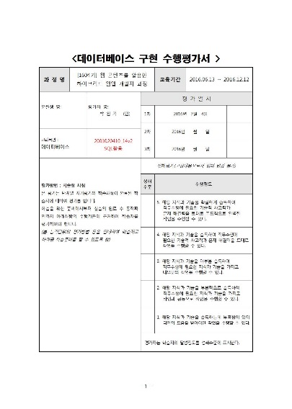
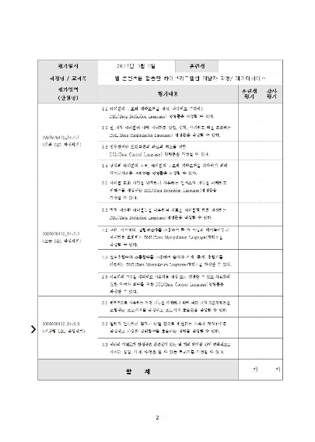
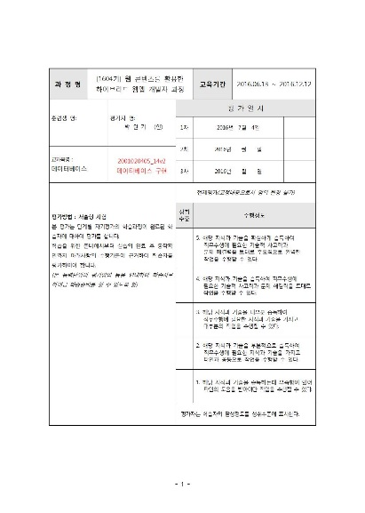
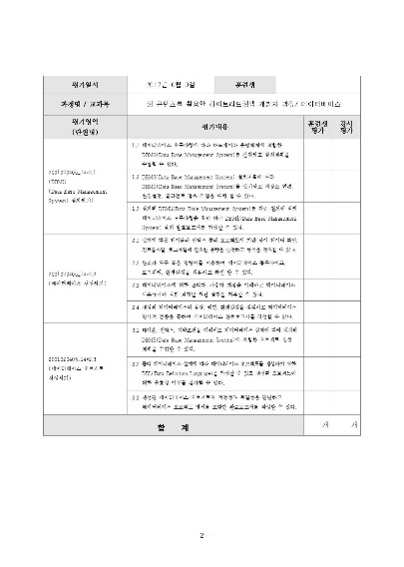
02 교육운영
수행평가서
데이터베이스
(NCS 전공교과)
- 데이터베이스 설치하기
- 데이터베이스 생성하기 - 데이터베이스 오브젝트 생성하기
(차장)

Slide 16
02 교육운영
설문조사
상담
평가
취업교육
과목 종합 평가
교육운영 전반
담당 강사
담당 매니저
건의사항
기타 불편사항
정기적 상담
취업 상담
상시 상담
출결 상담
성적 평가
기술 평가
출결 평가
인성 평가
종합 평가
취업교육
이력서양식 제공
모의면접
취업지원
(수료 후 6개월)

Slide 17
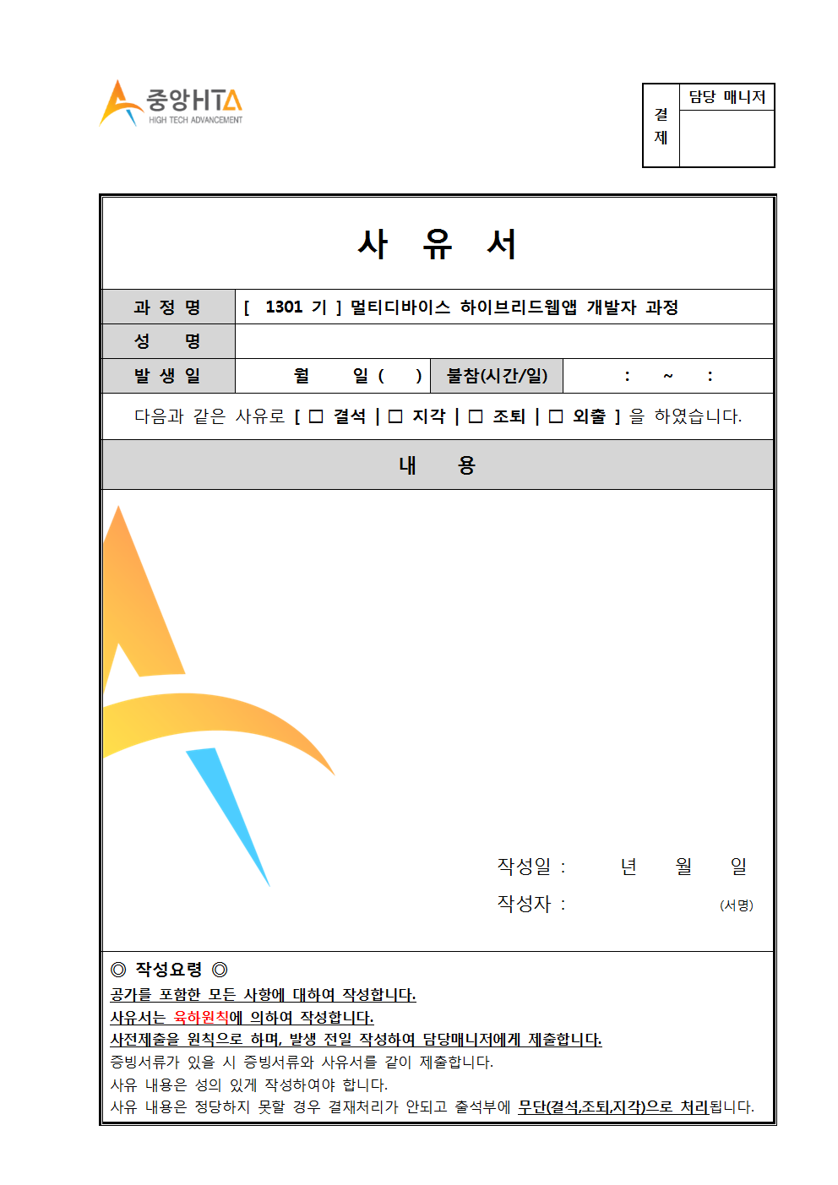
02 교육운영
유의사항
사유서 작성 : 발생 시 익일 이내 제출
반 대표 선출 : 반장, 학습부장, 총무
수료식
- 프로젝트 발표회 진행
- 수료증 수여

Slide 18


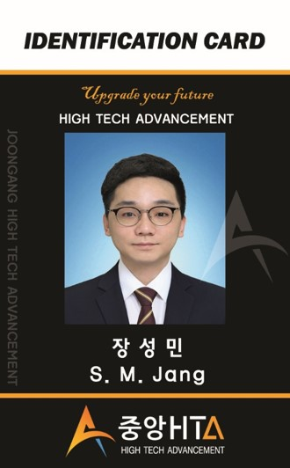

02 교육운영
담당 매니저
담당 매니저 : 여 원 경
부 매니저 : 남 지 숙
부 매니저 : 장 성 민

Slide 19

02 교육운영
Clean Day
매주 월요일은 청소하는 날!
한 주 동안 쌓인 먼지와 답답한 공기를
날려버리고 상쾌하게 공부 할 수 있도록
청소를 합시다.
(핑핑 빠른 두뇌회전을 위해~)
강의장은 항상 깨끗이 사용합니다~

Slide 20
03
출결

Slide 21
03 출결
전산출결 방법
지문인식 단말기 (위치 : 4층 입구 인포메이션)
방법 : 단말기에 지문인식 후 단말기 화면 확인
반드시, 모니터 상 이름/입실 or 퇴실 상태 확인
중복체크 무방(한번에 입실/퇴실 나와도 무방)
주의사항
모든 훈련생에게 발생된 문제가 아닐 경우 시스템 장애로 볼 수 없음
공가 처리 : 발생 후 익일까지만 처리 가능, 이후 불가

Slide 22
03 출결
출결관리
결석
수료기준
공가 처리
지각, 조퇴, 외출 3회
- 1일 결석
1일 훈련시간 50% 미만
- 1일 결석
예) 4시간 미만 : 결석
출석률 80% 이상일 경우
출석률 80% 미만
- 중도탈락
증빙서류 지참 시 인정
- 예비군 훈련 등
발생 후 익일까지만
처리 가능

Slide 23
03 출결
출석 인정 항목
* 증빙서류 필수
구 분
대 상
일 수
훈련·시험
예비군∙민방위훈련, 훈련과 관련한 국가시험
(자격증∙면허증 등), 입사시험, 기능경기대회 출전
소요일수
본인
5일
결 혼
자녀
1일
배우자, 본인 및 배우자의 부모
5일
본인 및 배우자의 조부모, 외조부모
2일
사 망
자녀와 그 자녀의 배우자
2일
본인 및 배우자의 형제 자매
1일
출 산
배우자
5일
병 원
진료 및 입원치료 (출석일수의 10% 이하)
1일

Slide 24
03 출결
제적 사항
*노동부 기준
천재지변 등 정당한 사유 없이 5일 이상 연속 결석
천재지변 등 정당한 사유 없이 단위기간 중 10일 이상 결석
총 소정훈련일수의 100분의 20을 초과하여 결석
부정 출결(대리 출결)

Slide 25
03 출결
제적 사항
*중앙HTA
1. 8시 50분 출석 확인 이후에 입실하는 자는 지각처리,
지각 3회 이상 시 1회 무단 결석 처리
2. 사유서 미 제출, 인정되지 않는 사유는 경고 조치하며,
무단결석일 3일 이상(지각9회, 조퇴9회) 시 제적 처리
3. 월 평균 출석률이 90% 이하일 경우 제적 처리
->출결사항은 과목별 성적 산출 후 일정비율 반영 취업추천 시 적용
4. 야간 스터디 9회 이상 미 참석 시, 보강 및 스터디 제외
->특별한 사유 없이 지속적으로 불참 시 취업지원 제외
5. 병가로 인한 지각,조퇴 및 결석은 훈련기간의 10%이상에 해당하는 일수는 결석으로 처리

Slide 26
03 출결
제적 사항
*중앙HTA 기타 제적사항
2회 이상 무단으로 평가에 응하지 않을 경우(프로젝트 미참여 포함)
강사와 HTA 소속직원에게 불순한 언행 및 기타 학업에 지장을 초래하는 행위
강사 및 HTA 소속직원의 교육운영에 필요한 지시사항 및 내부규정 사항에 대하여 응하지 않거나 위반하는 행위
게임, 동영상 등 기타 학업에 방해 및 필요 없는 행위 적발 시
개인의 고의 및 실수에 의해 타인의 교육에 지장을 주었을 시
1회 경고 조치하며, 경고 3회 시 제적 처리

Slide 27
03 출결
주의 사항
훈련참여 중 아래사항에 대하여 금합니다.
강의장 내 소란 또는 혼란을 야기하는 분위기 조성
교육 관련 외 PC활용 금지 (만화, P2P, 게임, 플래시게임 등)
교육 시설 훼손 (분해 및 Format 금지, 의자 및 컴퓨터 등)
교육 시설물 절도 행위 (키보드, 마우스 등)
** 위 사항은 수업시간 외 점심시간, 휴식시간에도 포함!

Slide 28
04
훈련장려금

Slide 29


04 훈련장려금
지급기준
1. 훈련 장려금
식비 (3,300원/일), 교통비 (2,500원/일)
= 1일 5,800원
20일 기준 최대 116,000원 한도
2. 추가 훈련 장려금
일반 계좌카드 최대 20만 / 취업성공패키지 최대 30만
(출석일수 20일 미만일 경우 일할 계산하여 지급)
훈련수당 훈련 2회차 50% 차감 / 3회차 미지급
* 공통 사항 *
1. 훈련 수당은 출석 일수에 맞춰 일할 계산하여 산정
2. 훈련 수당 출석률 80% 미만일 경우 미지급
3. 실업급여 수급자는 훈련 수당 미지급

Slide 30
04 훈련장려금
지급기준
3. 적용대상
- 훈련장려금 단위기간 출석률이 80% 이상인
교육생에 한해서 차등 지급
(단위기간 : 1월 29일 개강한 과정은 1/29~2/28)
Ex) 총 취업성공패키지 대상자 최대 416,000원 수급
1회차 교육에 졸업생: 최대 316,000원
2회차 교육에 졸업생: 최대 216,000원

Slide 31
04 훈련장려금
지급시점
단위기간 종료 후 14일 이내
1차 지급일 : 개강 후 6~7주 후
마지막 단위기간 : 일할 계산하여 지급
주의사항
부정수급 발생한 경우 환수조치 되며 훈련생은 이에 협조해야 함

Slide 32
05
취업지원

Slide 33
05 취업지원
7개월 동안 완벽하게 준비 된 신입개발자 양성
취업교육
취업준비
취업활동
입사
개강
3달 후
교육 후
수료까지
수료 후
취업까지
취업
성공!
전문 취업강사 교육
취업교재 제공
이력서 양식 배포
취업카페 가입
취업설문 조사
취업상담
이력서 클리닉
모의면접
인재추천 진행
면접 스케줄 관리
지속적인 취업관리
사후관리(근무환경 및
적응관련 체크)
퇴사 시 관리 진행
재직증명서 취합

Slide 34
05 취업지원
취업지원 절차
취업상담
취업교육
담당 매니저
희망 직종 연봉 조건, 거리 등
이력서 작성
면접 노하우
취업지원 방법
이력서
취업추천
이력서 양식 제공
이력서 제출 및 수정
면접 일정 조율
면접 준비서류 확인
면접 결과 확인 및 입사조건 파악

Slide 35
05
기타

Slide 36
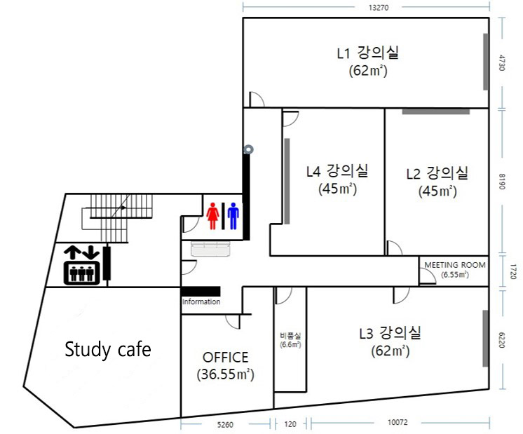
06 기타
시설안내
•프린트 : 스터디룸 이용 •복사, 팩스 등 기타 업무 : 사무실 이용
• 건물 내 금연 / ** 여자화장실 : 1~2층

Slide 37
06 기타
강의장 및 시설 이용수칙
스터디카페
조별 회의를 하거나 공부를 하는 곳. 항상 정숙할 수 있도록!
식사를 하거나 스터디 이용 후 반드시 깨끗하게 뒷정리 할 것.
책은 자유롭게 빌려보고 1주일 대여기간 지켜주기
화장실 및 쓰레기통
남자는 4층, 여자는 2층 화장실 이용
화장실이 좁으니 항상 깨끗하게 이용
(더럽게 쓰거나 막히면 여러분들이 불편해져요 ㅠㅠ)
일반 / 종이 / 플라스틱 / 캔 / 유리 분리수거는 깨끗하고 정확하게!

Slide 38
06 기타
제출서류
졸업(예정)증명서
훈련생 서약서
통장사본
신분증
계좌 카드
지문인식 동의서
실업급여 확인서

Slide 39
06 기타
지원제도
생계비 대부
대상 : 전직 실업자
금액 : 신청일 현재 잔여 훈련기간에 대하여 비 정규직 근로자 300만원 / 전직 실업자 600만원 이내
금리 : 연리 1%
신청 : www.workdream.net
문의 : 근로복지공단 고객지원센터 1588-0075

Slide 40
06 기타
부정행위
신고포상금
신고대상 부정행위
비고
출결카드 대리체크(훈련기관에 의한 출결카드 수집 관리), 출석부 대리서명, 지문인식기 조작, 훈련인원 조작 등 부정한 방법으로 훈련비를 지급받은 경우
신고한 부정 수급 액의 100분의 30에 해당하는 금액 지급
3000만원 이하
100만원
(과정 당)
훈련시설․장비 및 훈련교사 등이 없거나 사실과 다르게 신고하여 훈련과정을 위탁 받은 경우
2(5)개 과정의 부정행위를 신고한 경우 200(500)만원
훈련기간․시간을 임의로 줄이거나 훈련과정 진행 중에 훈련교사를 임의로 변경한 경우
훈련생의 취업사실을 알고도 우선선정직종 등 실업자훈련의 훈련생으로 선발한 경우
출결카드 대리체크(대리서명), 타인명의로 훈련을 받게 하거나
훈련인원을 실제보다 많게 조작한 경우
훈련생에게 부당하게 근로를 강요한 경우
훈련생에게 부당하게 훈련비를 징수한 경우
훈련기관 소재재․훈련장소 임의변경, 훈련생 방치 등으로 훈련이 제대로 이루어지지 않은 경우
50만원
(과정 당)
2(5)개 과정의 부정행위를 신고한 경우 100(250)만원

Slide 41

06 기타
연애 금지

Slide 42
07
과제

Slide 43

07 과제
3분 자기소개 준비
자기소개 샘플!!
1월 29일 개강 당일
모두들 자기소개를
준비해 오세요! ^^
PT발표, 춤, 노래 등 제한 없이 부담 없이 준비해오세요~^^
단 시간은 최대 3분!

Slide 44

Q&A
Thank
You

